Slide 1


GESTURE LAB
Nama : Daris Putra Fajar
Nim : E41240158
Gol : A
Workshop Mobile Application Framework

Slide 2
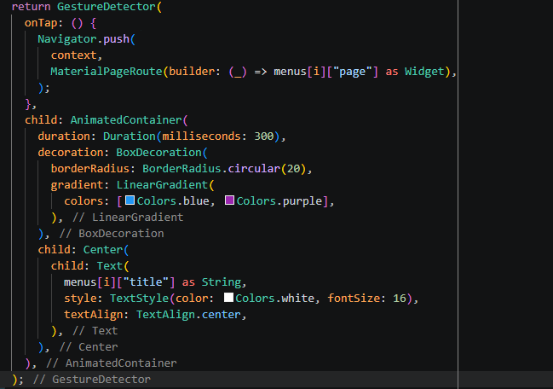
KONSEP UTAMA GESTUREDETECTOR
GestureDetector adalah widget yang digunakan untuk mendeteksi interaksi user pada layar, seperti:
Tap (klik)
Drag (geser)
Scale (zoom)
Tanpa ini, aplikasi tidak bisa merespon sentuhan user

Slide 3
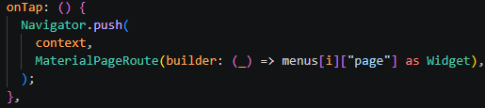
FUNGSI GESTUREDETECTOR
01
onTap mendeteksi tap pada menu, saat user menekan menu sistem menangkap event tersebut Lalu menjalankan aksi (navigasi)
02
jadi widget tersebut untuk menjalankan aksi pada widget saat menekan

Slide 4
ALUR INTERAKSI
01
Pada saat user menyentuh layar yang terdeteksi sebuah aksi (tap) kemudian GestureDetector menangkap ada sebuah input
02
Event onTap dipanggil lalu Navigator.push() dijalankan
Halaman baru terbuka

Slide 5
THANK YOU

